Slide 1


Slide 2
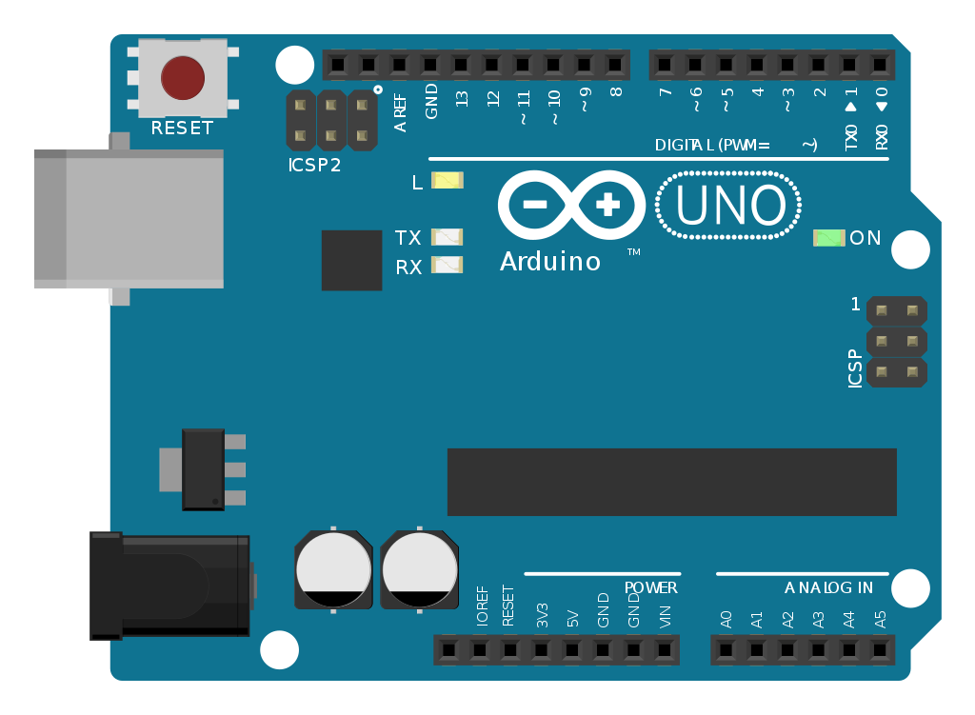
uvod
Arduino je mikrokrmilnik na matični plošči
Strojno opremo sestavljajo:
Odprtokodna oblika plošče in 8- bitni mikrokontroler
Programsko opremo sestavljajo:
standardni programski jezik,
prevajalnik in
zagonski nalagalnik (angleško boot loader), ki se izvaja na mikrokrmilniku.

Slide 3
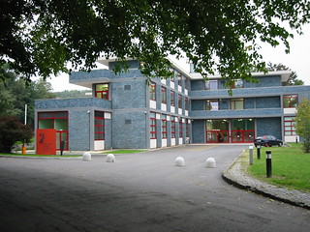
Razvili na šoli oblikovanja v italijanskem mestu Ivrea
Predstavlja enega zgodnjih mejnikov
v gibanju odprtokodne strojne opreme

Slide 4
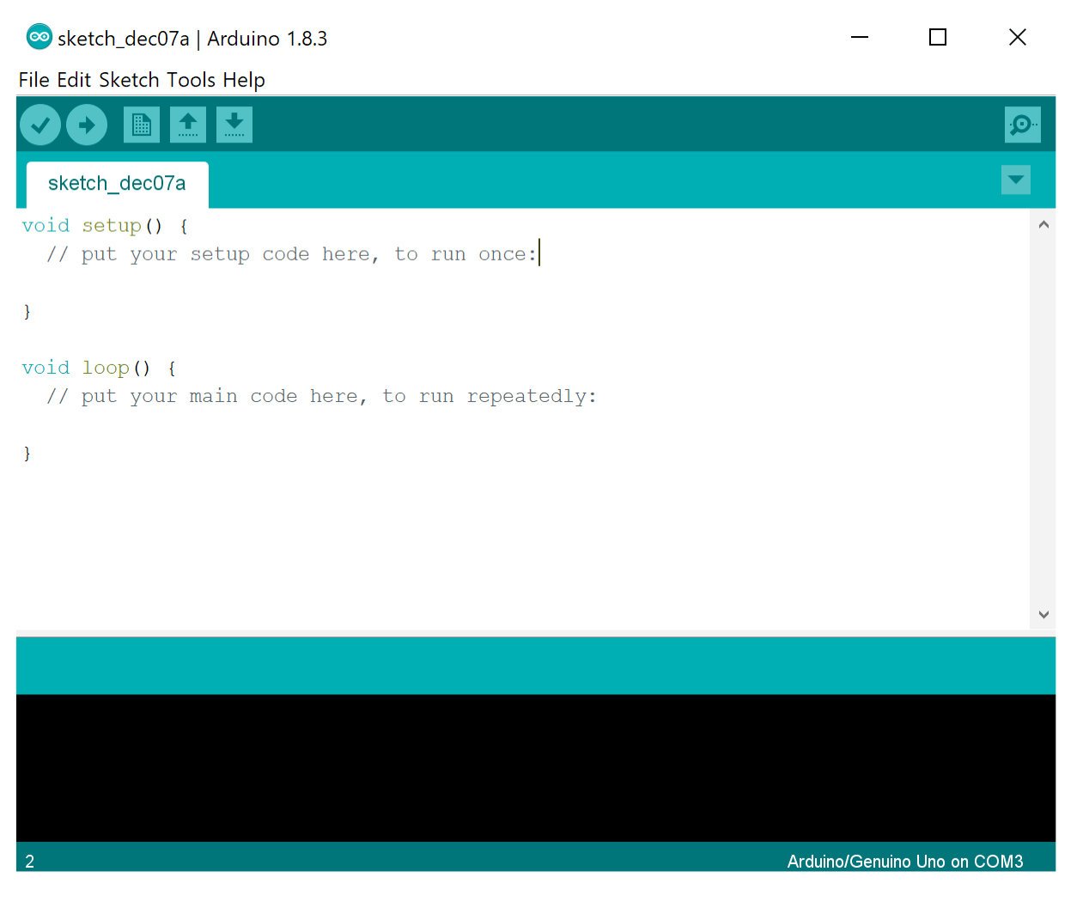
Odprtokodno podjetje
za strojno in programsko opremo
Oblikuje in izdeluje mikrokrmilnike in
komplete mikrokrmilnikov
za gradnjo digitalnih naprav

Slide 5
Njeni strojni izdelki so licencirani pod določeno licenco,
ki dovoljuje izdelavo plošč Arduino
in distribucijo programske opreme komurkoli
Arduino plošče so komercialno na voljo
na uradni spletni strani ali
prek pooblaščenih distributerjev

Slide 6
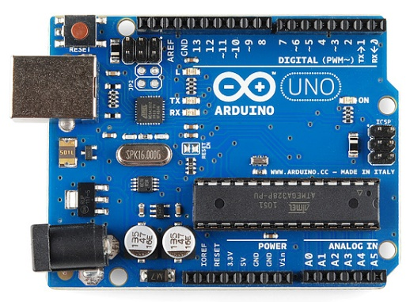
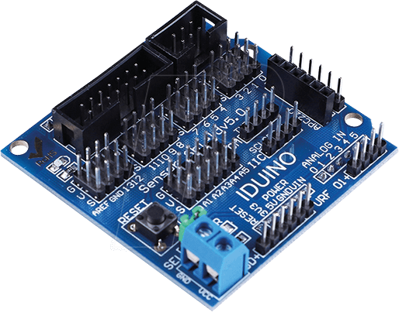
Modeli plošč arduino
Uporabljajo različne mikroprocesorje in krmilnike.
Plošče so opremljene:
  z nizi digitalnih in analognih vhodno/izhodnih zatičev (pinov),
  ki so lahko povezani z različnimi razširitvenimi ploščami
  ali ploščami in drugimi vezji

Slide 7
Mikrokrmilnike lahko programirate s C in C ++
s standardnim API-jem (vmesnik za programiranje aplikacij),
ki je znan tudi kot "jezik Arduino".

Slide 8
zgodovina
Razvil iz platforme Wiring
Ime Arduino izvira iz bara v Ivreji v Italiji,
kjer so se srečali nekateri ustanovitelji projekta

Slide 9
zgodovina
2011 proizvedenih 300.000 Arduinov
2013 prodanih 700.000 plošč.

Slide 10
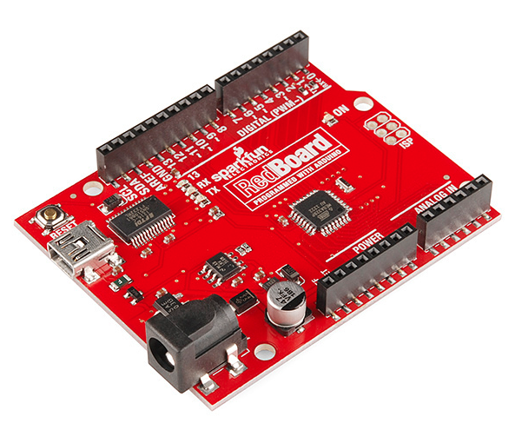
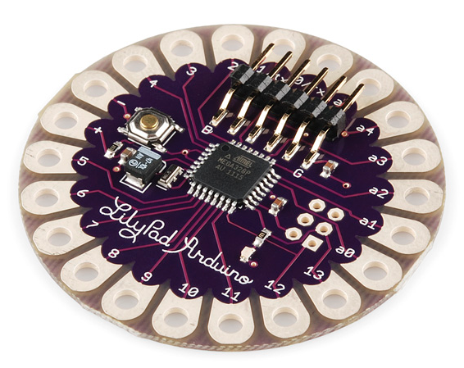
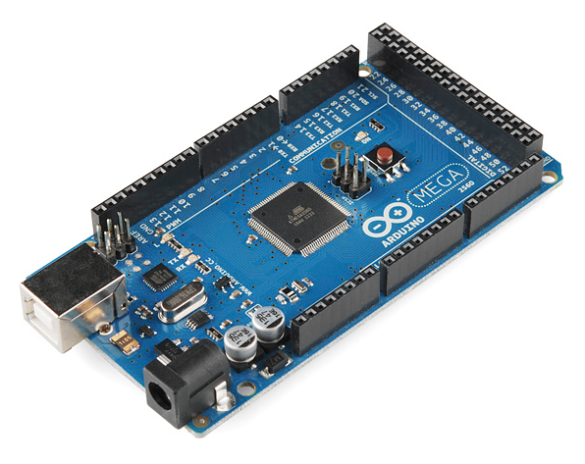
Hardware
Večina plošč Arduino je sestavljena
iz 8-bitnega AVR mikrokrmilnika Atmel
(ATmega8, ATmega168, ATmega328, ATmega1280 ali ATmega2560)
z različnimi količinami flash pomnilnika, zatiči in funkcijami.

Slide 11
software
Program za Arduino napisan v
programskem jeziku s prevajalniki,
ki proizvajajo binarno strojno kodo za ciljni procesor

Slide 12
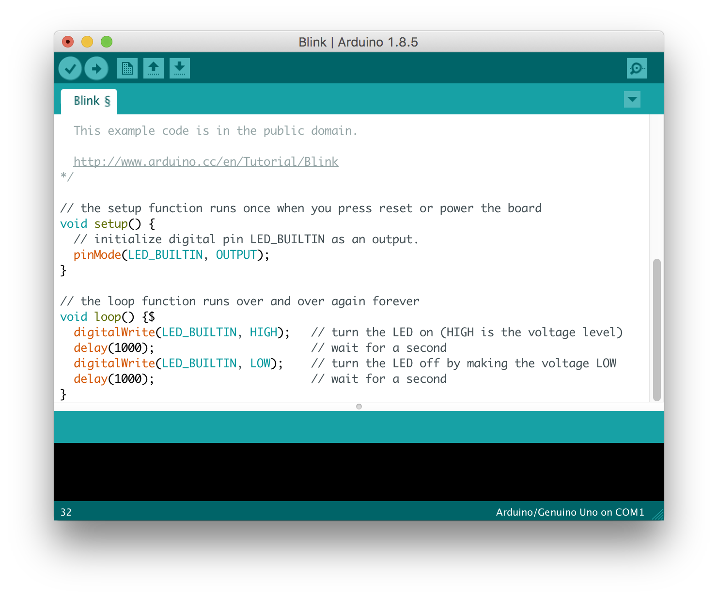
IDE
Integrirano razvojno okolje Arduino (IDE)
je večplatformska aplikacija (za Windows, macOS in Linux),
Napisana je v programskem jeziku Java
Uporablja šestnajstiško kodiranje

Slide 13
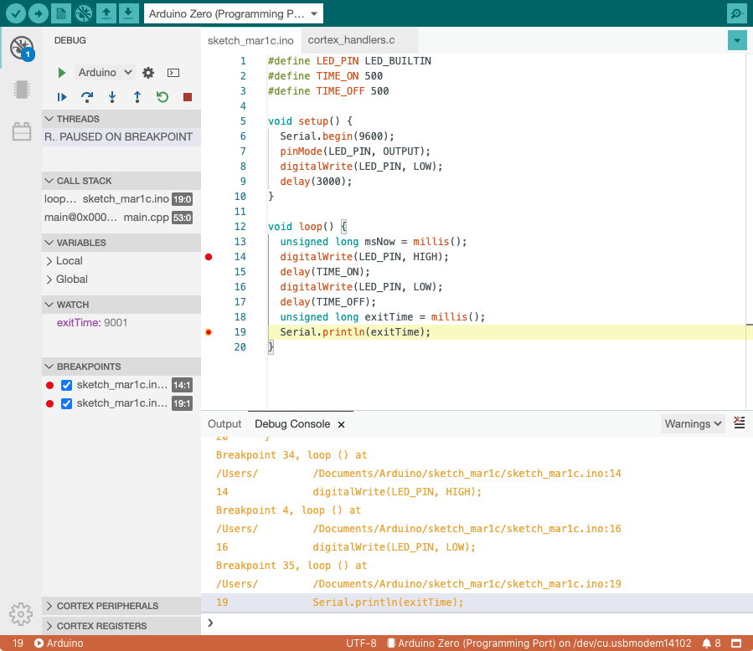
IDE 2. 0
Arduino Pro izšel 18. oktobra 2019 (predogled alfa)
1. marca preimenovan v IDE 2. 0 (predogled beta)
Bolj profesionalno razvojno okolje
Samodokončanje
Integracija Git

Slide 14
IDE 2. 0
Glavne funkcije so:
Sodobno (popolnoma opremljeno razvojno okolje),
dvojni način,
klasični način (identičen klasičnemu Arduino IDE)

Slide 15
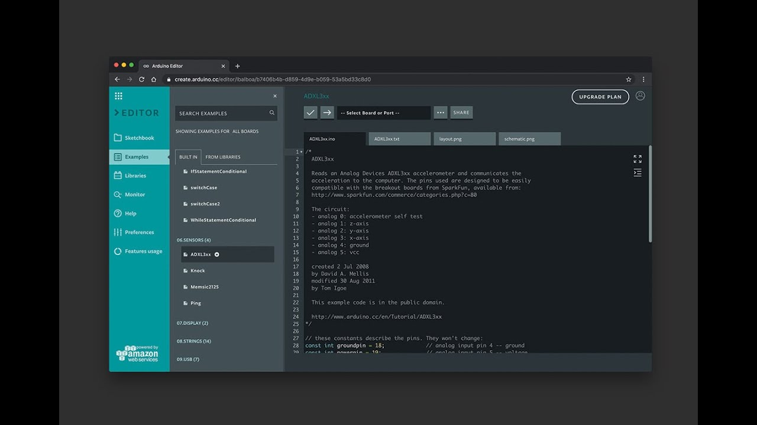
IDE 2. 0
Pro način (pogled datotečnega sistema),
  novo upravljanje plošče,
  knjižnice (novo upravljanje knjižnic)
  seznami,
  osnovno samodejno dokončanje,
  Git integracija,
  serijski monitor in temni način.

Slide 16
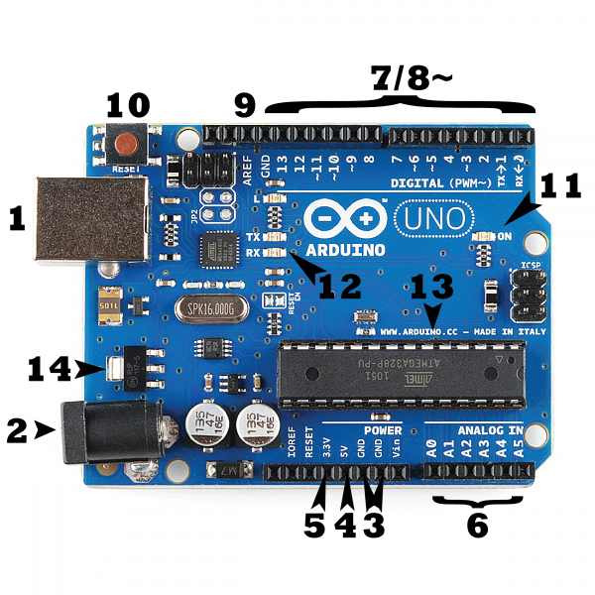
KAJ JE NA PLOŠČI ?
  Napajanje (USB/okrogla vtičnica)
  Vsaka plošča Arduino potrebuje način za povezavo z virom energije. S povezavo USB lahko tudi naložite kodo na ploščo Arduino.

Slide 17
Zatiči (pini) (5V, 3.3V, GND, analogni, digitalni, PWM, AREF)
Zatiči na Arduinu so mesta, kjer povežete žice za sestavljanje vezja.

Slide 18
GND (3): Kratica za 'Ground'- ozemljitev
več GND zatičev
5V (4) & 3.3V (5): 5V pin zagotavlja 5 voltov moči,
3.3V pin pa 3.3 voltov moči.
Večina component zadostuje od 5 ali 3,3 voltov.

Slide 19
Analogni (6):
»ANALOG IN« (A0 do A5 na UNO)
Pretvarjajo signal iz analognega v digitalnega
Digitalni (7):
Nasproti analognih zatičev so digitalni zatiči (od 0 do 13 na UNO).
Digitalni vhod (na primer za ugotavljanje, ali je gumb pritisnjen) in digitalni izhod (na primer za napajanje LED).

Slide 20
PWM (8): (~) tilda
Digitalni zatiči, tudi za pulzno-širinsko modulacijo (PWM)
Simulirajo analogni izhod (npr. bledenje LED lučke).
AREF (9):
Nastavitev napetosti (med 0 in 5 voltov)

Slide 21
RESET BUTTON (10) (Gumb za ponastavitev):
Znova zažene katerokoli kodo, ki je naložena na Arduino.
LED indikator napajanja (11):
LED dioda poleg besede »ON«,
zasveti, ko Arduino priključite na vir napajanja.

Slide 22
TX RX LED (12):
TX-transmit (prenos), RX-receive (sprejem).
Glavni IC (13) (glavno integrirano vezje):
Črna stvar z vsemi kovinskimi nogami so »možgani« Arduina
Razlikuje od plošče do plošče

Slide 23
Regulator napetosti (14):
Nadzoruje količino napetosti
Odklopi dodatno napetost (da ne bi poškodovala vezja)
Meja 20V

Slide 24
VIRI:
VIRI:
[1] https://sl.wikipedia.org/wiki/Arduino (20. 10. 2021)
[2] https://en.wikipedia.org/wiki/Arduino (20. 10. 2021)
[3] https://www.arduino.cc/en/guide/introduction (20. 10. 2021)
[4] https://www.arduino.cc/en/guide/BoardAnatomy (30. 10. 2021)
[5] https://learn.sparkfun.com/tutorials/what-is-an-arduino/all (24. 10. 2021)
[6] https://www.tutorialspoint.com/arduino/arduino_board_description.htm
(20. 10. 2021)

